Slide 1

Виготовлення скла: історія розвитку
Захарчук Анастасія ІТ-12

Slide 2
План:
Вступ
Історичні витоки виготовлення скла
Середньовічна ера та розвиток скла
Індустріальна революція та масове виробництво скла
Сучасні технології виготовлення скла
Майбутнє скловиробництва
Висновок

Slide 3
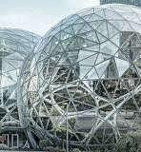
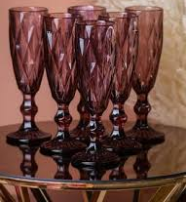
Вступ
Скло є невід'ємною частиною сучасного життя. Воно використовується в архітектурі, побуті, транспорті та багатьох інших галузях. Метою даного дослідження є вивчення історії розвитку технологій виготовлення скла, від найдавніших часів до сьогоднішнього дня, та аналіз їхнього впливу на сучасне суспільство.

Slide 4
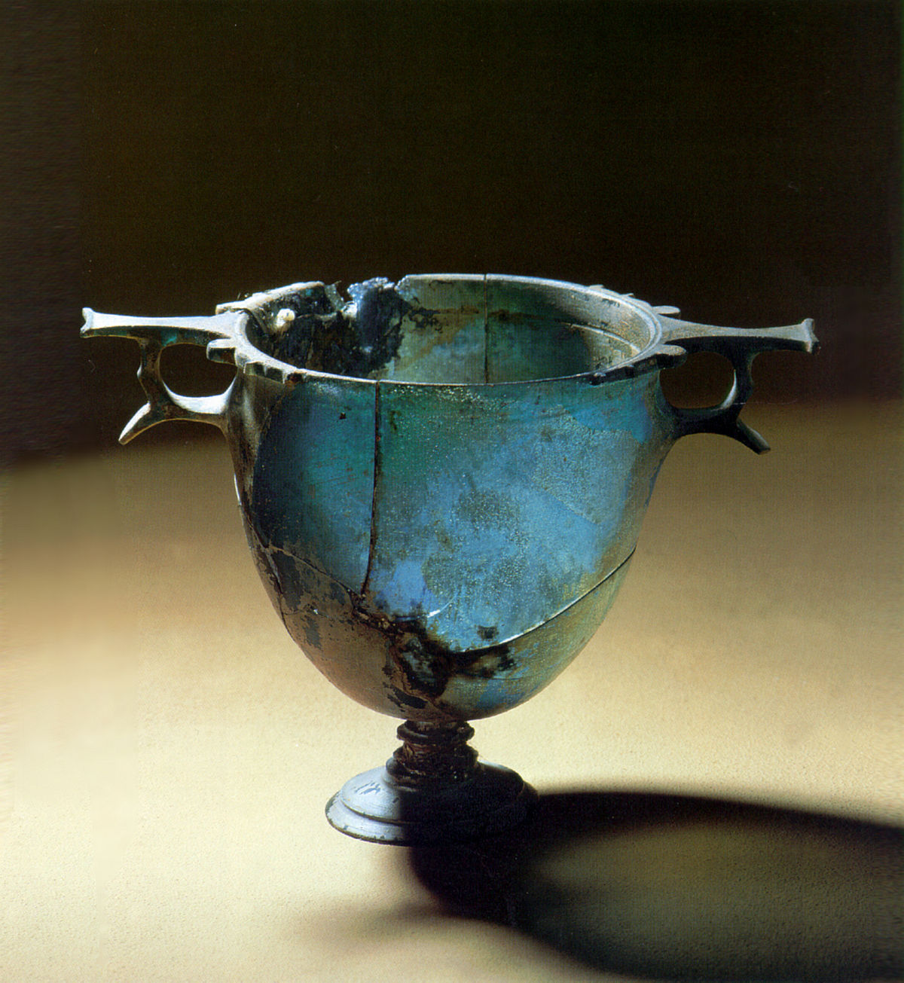
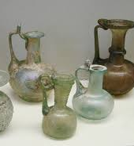
Історичні витоки виготовлення скла
Перші згадки про використання скла датуються приблизно 3500 роком до н.е., коли стародавні єгиптяни навчилися виготовляти прості скляні вироби. Вони плавили кварцовий пісок у спеціальних печах, додаючи різні домішки для отримання потрібного кольору та текстури. Перші скляні предмети були декоративними прикрасами, що свідчить про високу цінність скла в тих часах.

Slide 5
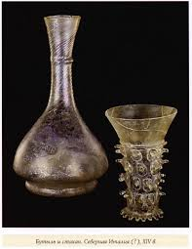
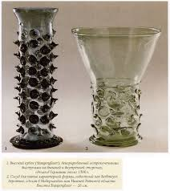
Середньовічна ера та розвиток скла
Після падіння Римської імперії технологія виготовлення скла значно поширилася на території Візантії та Арабського світу. В цей час з'явилися нові методи виробництва, які дозволяли створювати більш складні та витончені вироби. У Європі середньовічна Венеція стала провідним центром скловиробництва, відомим своїми унікальними технологіями та високоякісними виробами.

Slide 6
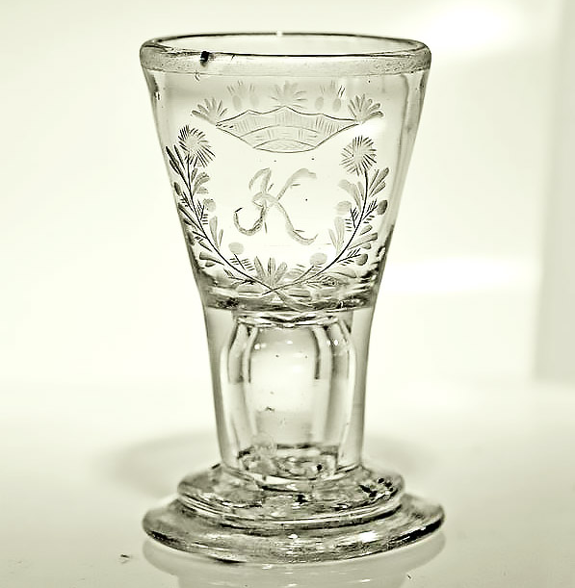
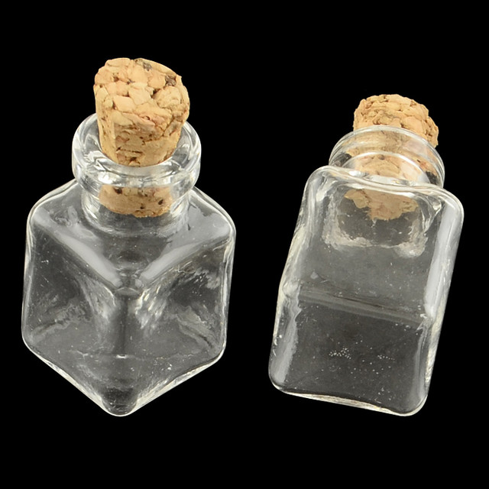
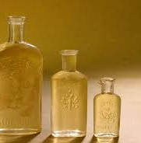
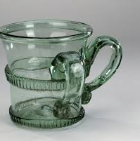
Індустріальна революція та масове виробництво скла
Початок індустріальної революції у XVIII столітті ознаменувався винаходом склодувних машин, що значно підвищило ефективність виробництва. Це дозволило знизити вартість скла і зробити його доступним для масового використання. У цей період скло починає активно використовуватися у будівництві, вікнах, дзеркалах та інших виробах.

Slide 7

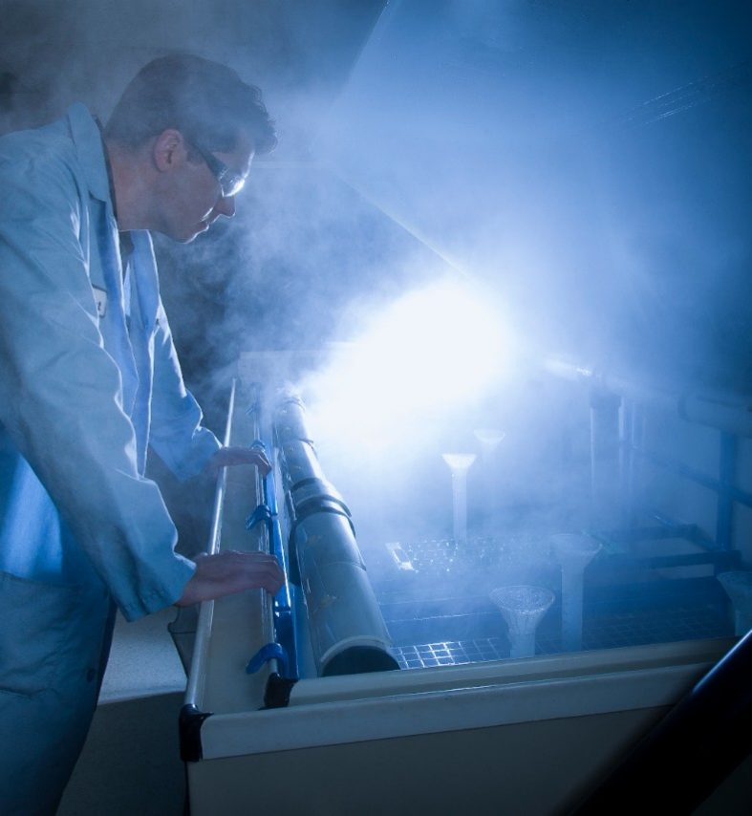
Сучасні технології виготовлення скла
Сьогодні виготовлення скла є високотехнологічним процесом, що включає численні вдосконалення в хімічних та фізичних властивостях матеріалу. Скло використовується у різних галузях, таких як будівництво, електроніка, оптика та навіть медицина. Сучасні технології дозволяють створювати надміцне та прозоре скло, яке відповідає всім вимогам сучасного світу.

Slide 8
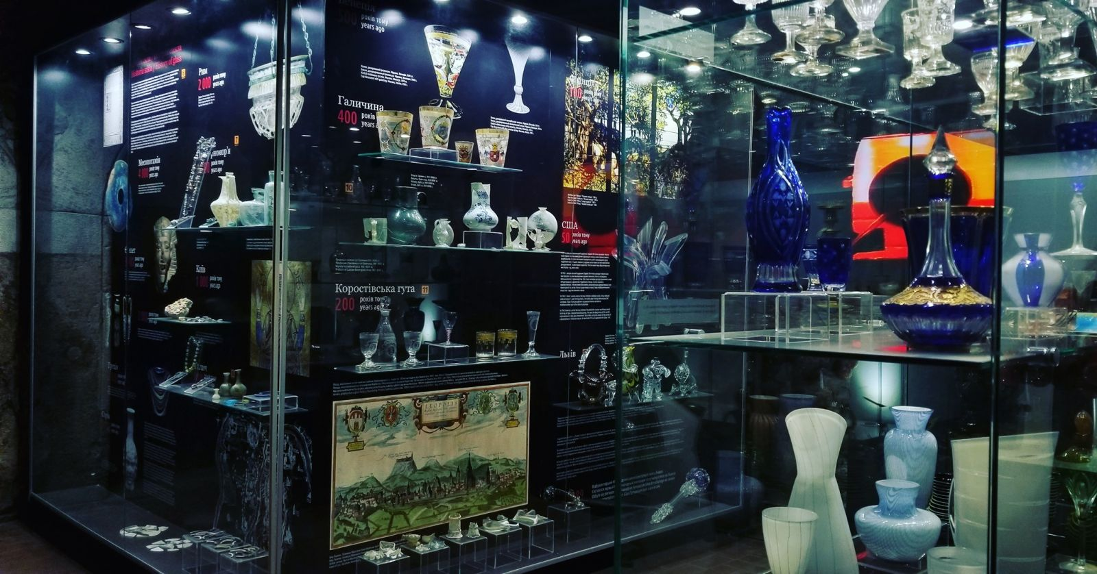
Майбутнє скловиробництва
У майбутньому очікуються нові інновації у виробництві скла, що дозволять створювати ще більш досконалі матеріали. Особлива увага приділяється екологічним аспектам та можливостям переробки скла, що знизить його негативний вплив на навколишнє середовище.

Slide 9
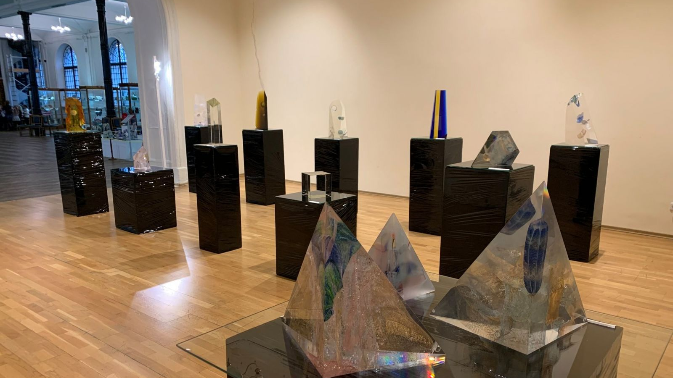
Висновок
Історія розвитку скловиробництва показує, як важливі технологічні інновації можуть змінити життя суспільства. Від древніх декоративних виробів до сучасних високотехнологічних матеріалів, скло залишається незмінно важливим елементом нашого життя. Подальші дослідження у цій галузі обіцяють нові відкриття та вдосконалення.

